Slide 1
Использование возможностей образовательной платформы Bilimland.kz в период ДО русскому языку и литературе
Мангистауская область
Мунайлинский район
Общеобразовательная средняя школа №7
Аймаганбетова Зулайха Усембаевна

Slide 2

Bilimland – это цифровая образовательная платформа, основанная на передовых достижениях мировых лидеров электронного обучения. Это крупнейшая цифровая библиотека современного образовательного контента, представленная коллекцией из 30 тысяч электронных уроков, тренажёров, интерактивных упражнений, обучающих видео и анимационных фильмов, охватывающих практически все предметы на казахском, русском и английском языках.

Slide 3

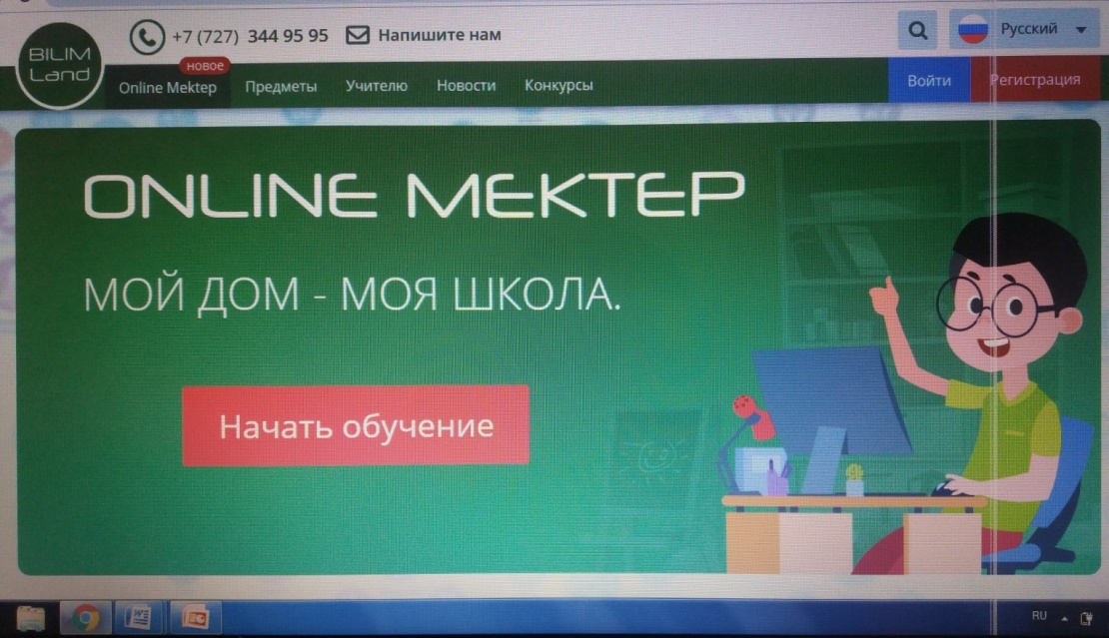

Slide 4
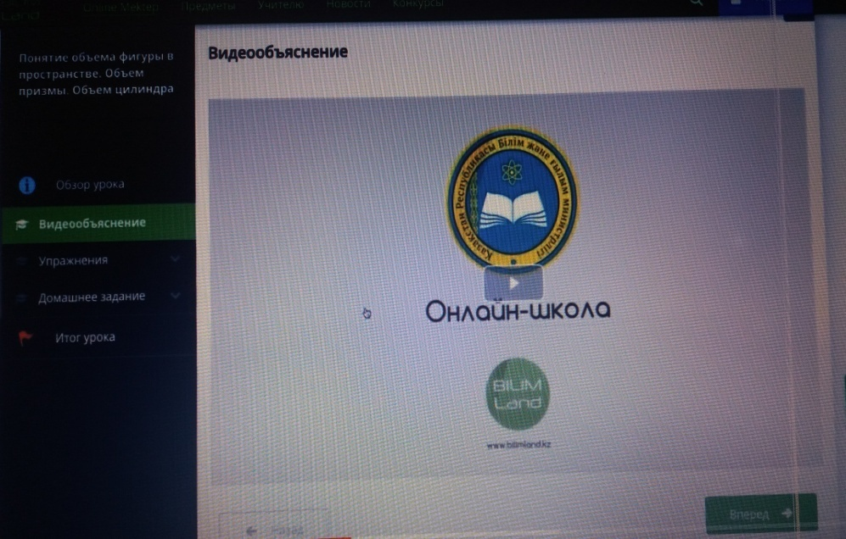
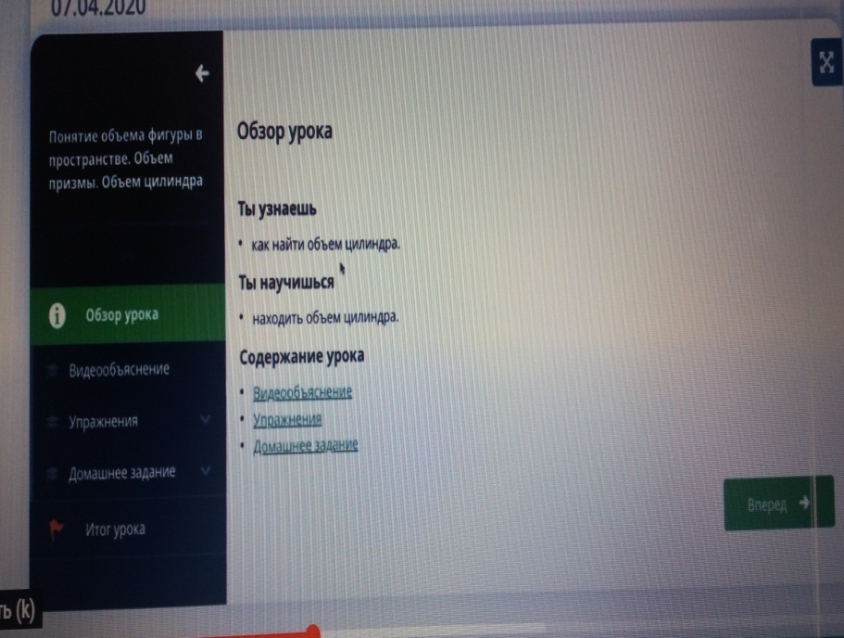
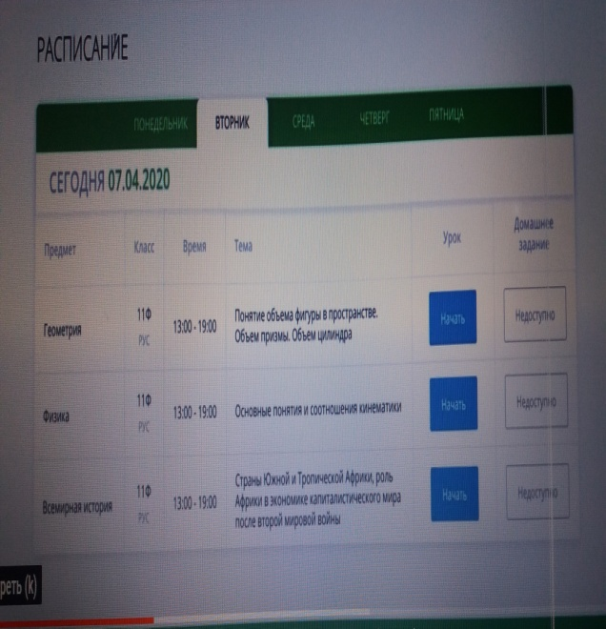
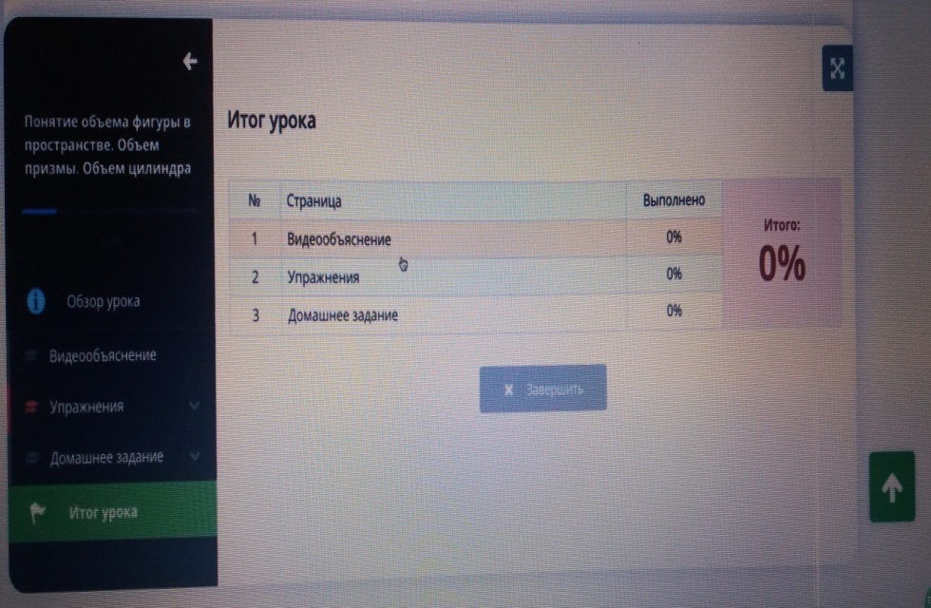

Slide 5
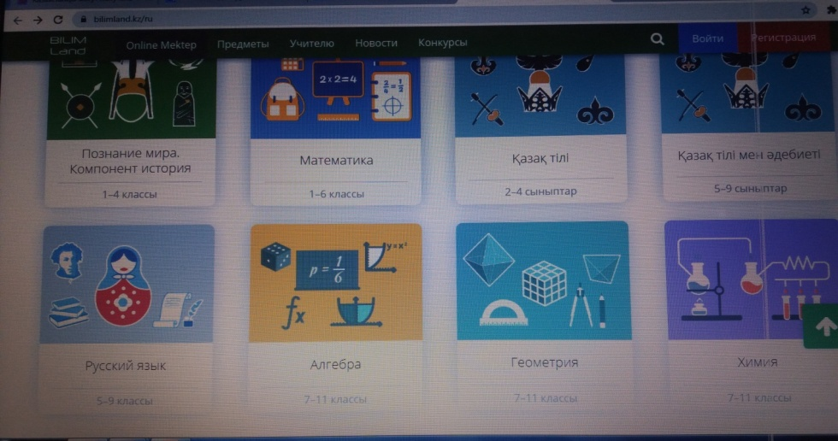
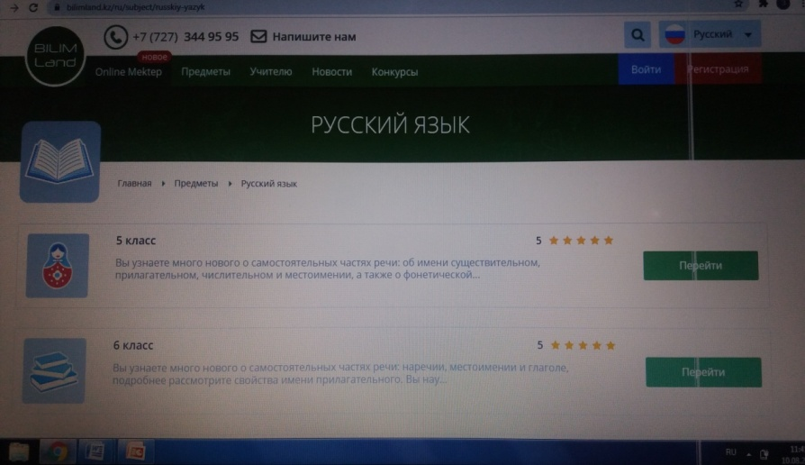
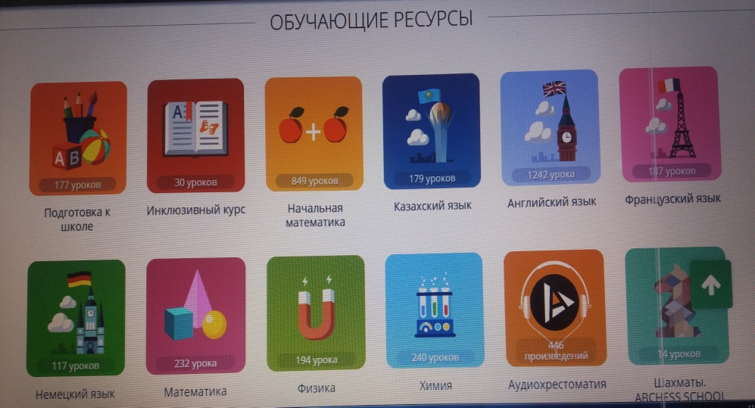
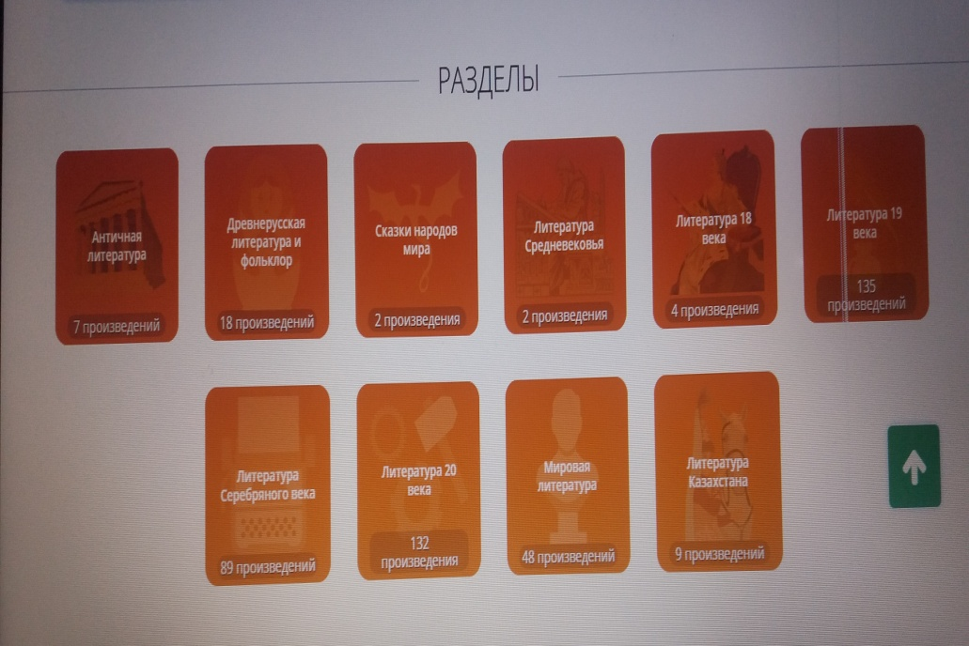
Предметы

Slide 6
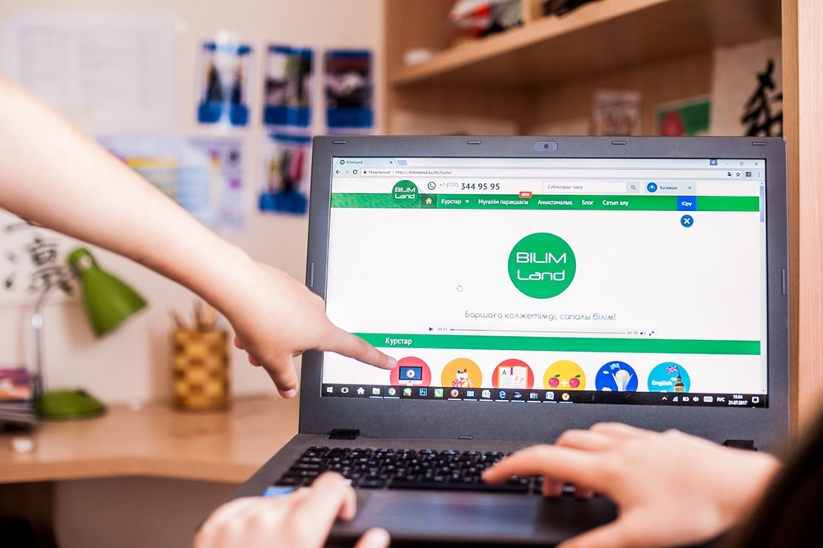
Дополнительные ресурсы
Notes:
Соотнесение ценностей образования с Главными ценностями казахстанского общества, которые обозначил Президент

Slide 7
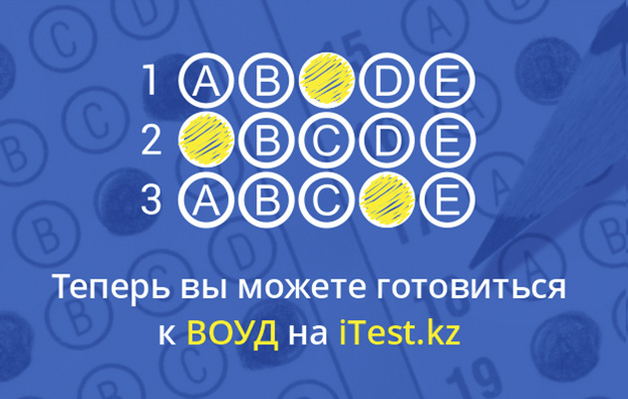
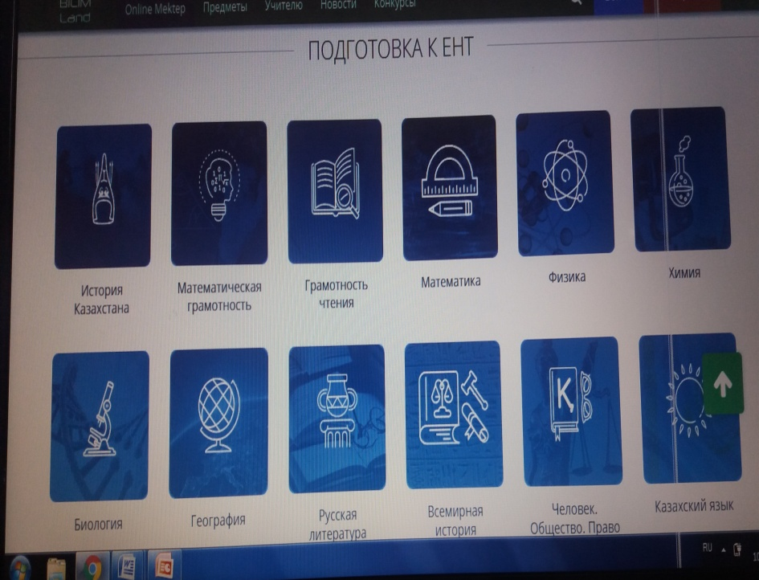
Подготовка к ЕНТ иВОУД

Slide 8
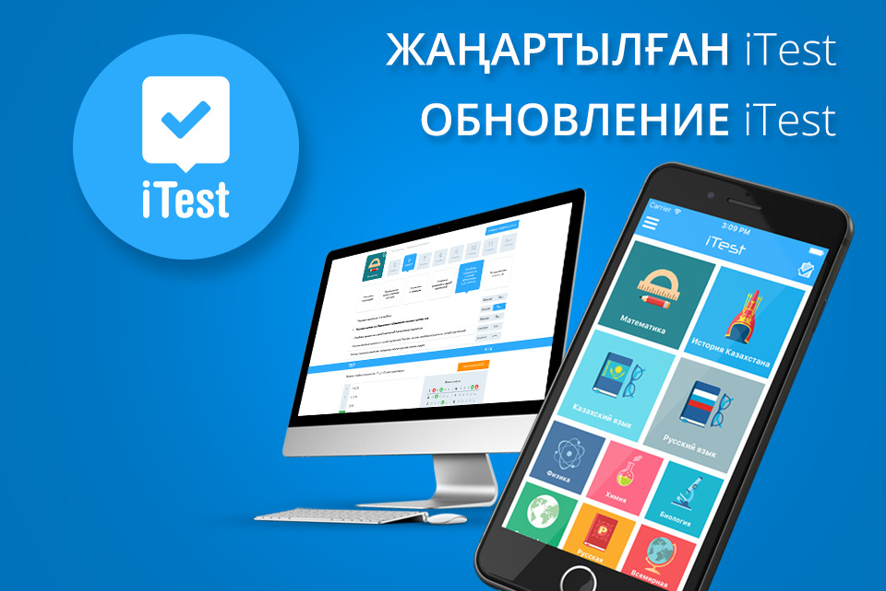
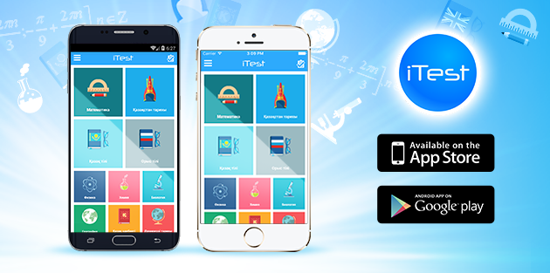


Slide 9

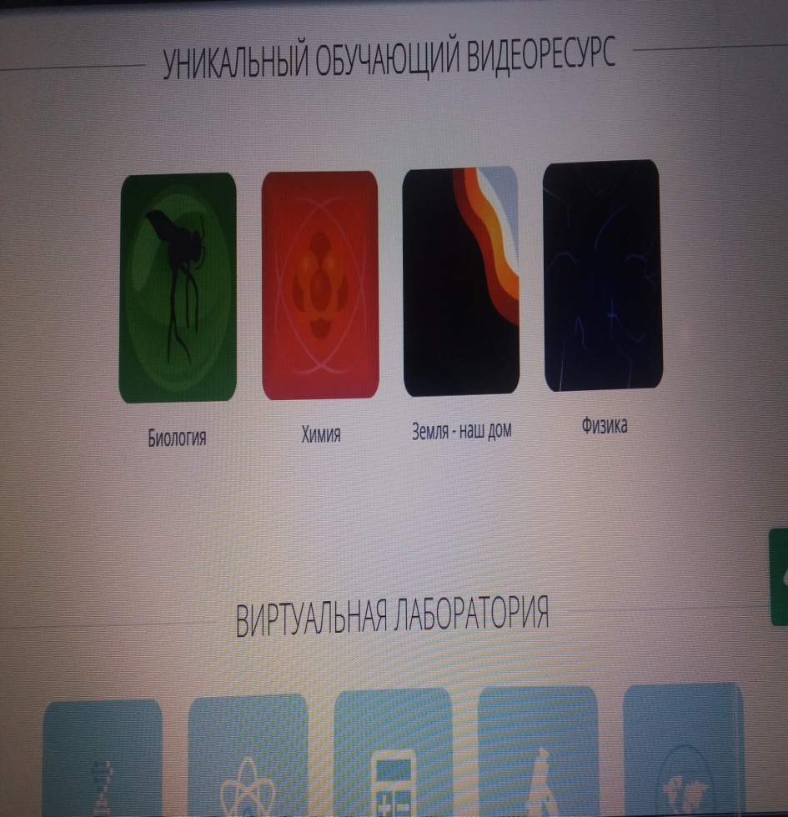
Познавательные ресурсы

Slide 10
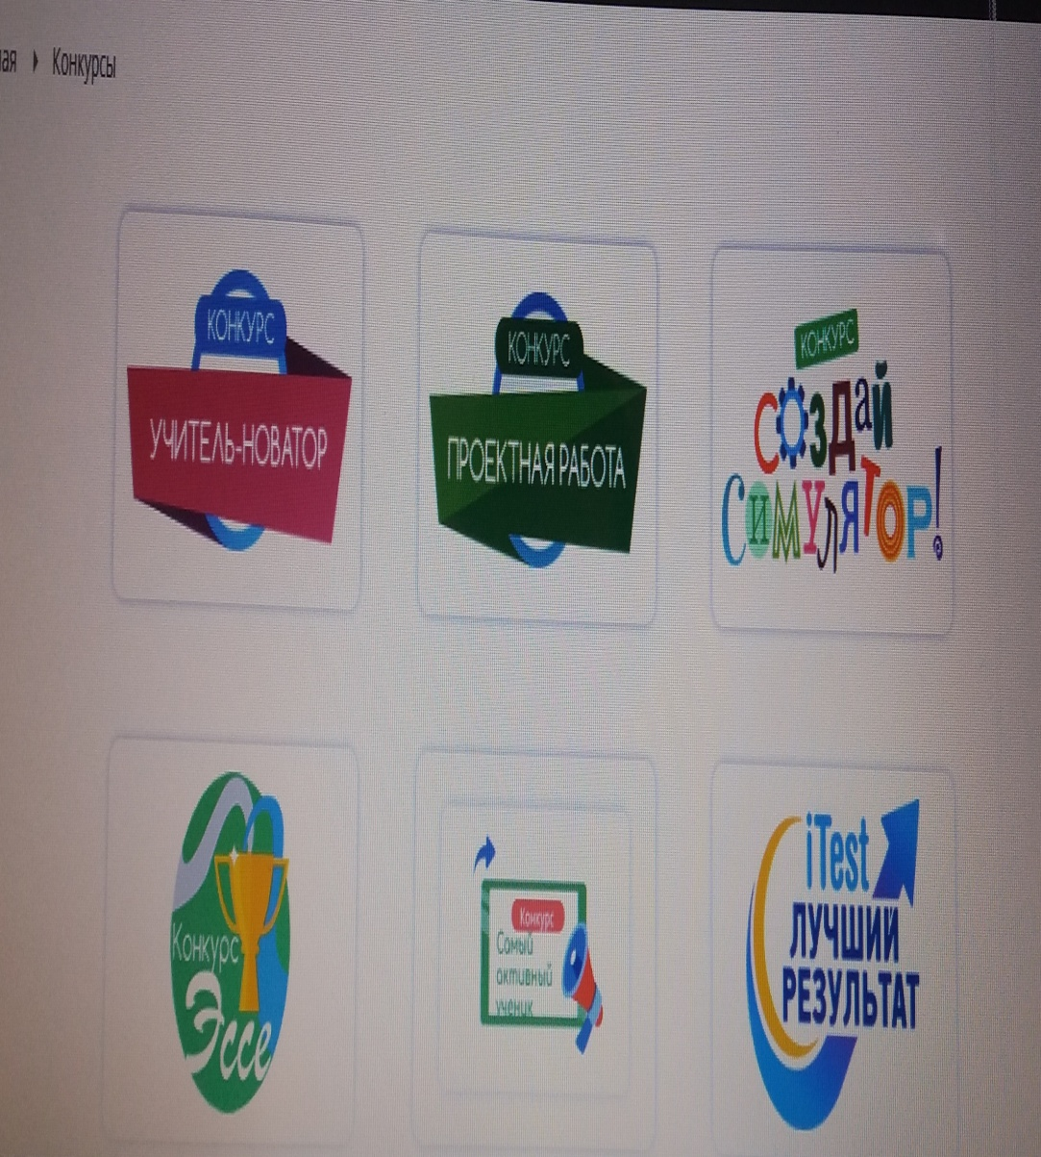
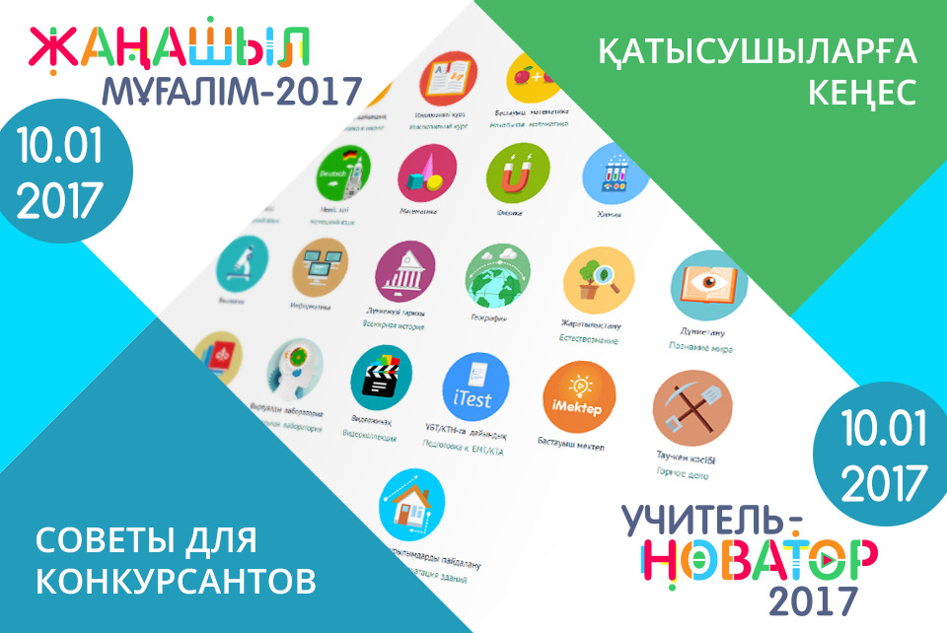
Конкурсы

Slide 11
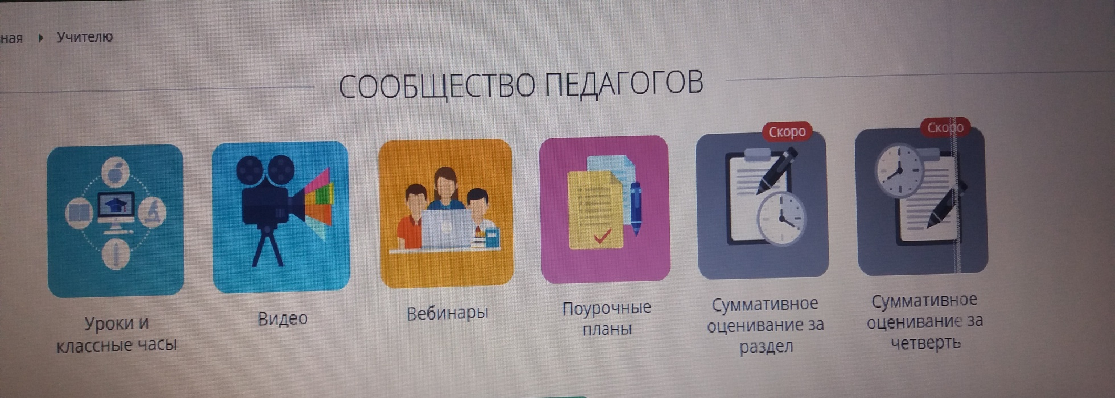

СООБЩЕСТВО ПЕДАГОГОВ
С целью поддержки и содействия педагогам на странице учителя добавлен новый раздел – Вебинары. Здесь ответы на интересующие вопросы и много полезной и актуальной информации.

Slide 12

1. Гибкость
2. Минимум затрат
3. Сетевые возможности
4. Опыт и другие возможности
5.Легкость запоминания

Slide 13

«ПЛЮСЫ» | «МИНУСЫ»
самостоятельно искать ответы на незнакомые ему темы во время выполнения домашних заданий. | спам-рассылки и сообщения разного рода содержания.
позавательные и развивающие интеллектуальные программы. | потеря искренности у людей. к потере человеческих качеств, как забота, любовь, дружба, сострадание
бесплатный доступ на платформу

Slide 14
Преимущества и недостатки
дистанционного обучения
«Преимущество» | «Недостатки»
родители и учителя освоили интернет | встреча с нашими любимыми учителями и учениками лицом к лицу.
Знакомство с современной методикой и технологией, платформами и программами.
Самостоятельно слушать лекции, смотреть видео и выполнять различные задания.
Качественная и самостоятельная подготовка к самому важному экзамену в жизни в любом месте, в любое время!

Slide 15
BILIMLAND KZ — интерактивное обучение в режиме онлайн. Самая удобная и прогрессивная обучающая платформа в интернете для Казахстана. Поддержка 2х языков, казахского и русского. Виртуальная лаборатория, способ проводить опыты и видеть результаты на мониторе. Информация и методики для учителей. Пособия и курсы для обучающихся.
Это новый шаг, новый доступ к образованию.
С новым учебным 2020-2021 годом.
Всем желаю сил и терпения , успехов и благополучия, взаимоподдержки и понимания .

Slide 16
Спасибо за внимание
Берегите ближнего!

